Slide 1
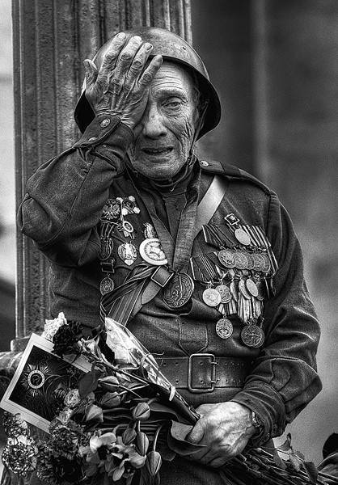
Тема проекта
Память, память, за собою позови…
Меньшакова Ирина Петровна
Инструктор по физической культуре
МБДОУ « Детский сад № 3
« Хрустальный башмачок»

Slide 2
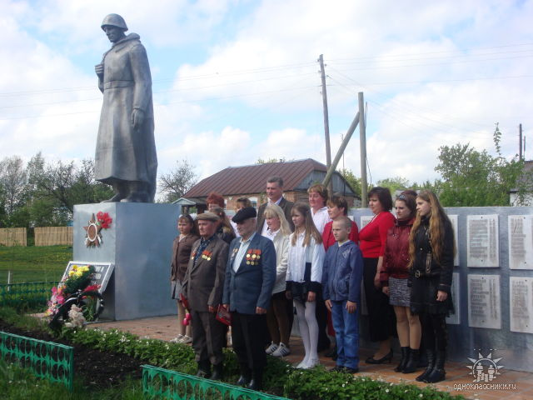
Семьдесят лет прошло… Далась победа не легко. Сквозь голод, нищету и гнет прошла страна. И даже после стольких лет нам память дорога. О, эти войны беспощадны, но поднялся народ и отстоял страну нещадно. Шел 45 год... Слава Отечеству! Начался мир! Памятник воину Будет храним!

Slide 3
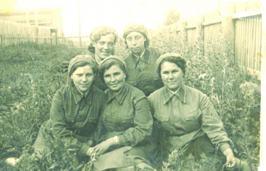
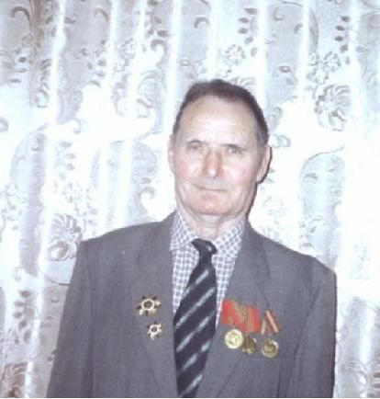
Мария Степановна Стрельникова родилась в 1922 году в селе Сосновка Мордовского района города Тамбов. 22 июня 1941 года началась война. Она сразу пошла в райвоенкомат, где ей выдали военный билет и велели собирать вещи. Ей было 22 года. Сначало её направили в военный госпиталь под Воронеж, потом их медсанбат отправили под Сталинград, где шли ожесточённые бои
Герои живущие рядом:
Корявин Алексей Иванович
родился 10.03.1925 родился в д. Огаревка Мордовского района, проживает в селе Сосновка. Он инвалид Великой Отечественной войны. 16 октября 1943 года был отправлен на 2 Украинский фронт, в 56 Гвардейскую мотострелковую бригаду в качестве автоматчика.

Slide 4
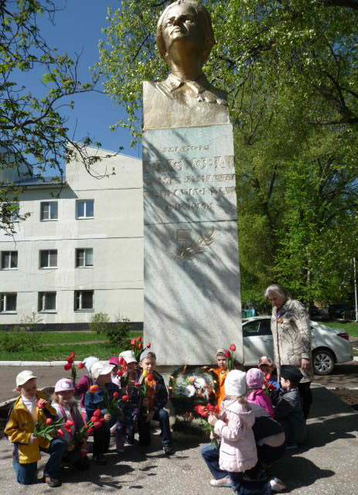
Актуальность
Для большинства из нас, Великая Отечественная война - это история, и лишь для совсем немногих, она осталась далеким и тяжелым воспоминанием. С каждым годом, Ветеранов Великой Отечественной остаётся всё меньше и меньше, и наш долг показать им, что они не забыты, что благодарности нашей за их жертву нет предела.

Slide 5
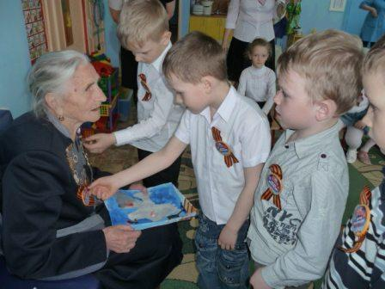
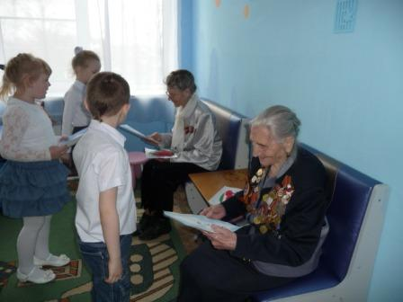
Цель проекта:
Воспитывать гражданско-патриотические чувства у детей дошкольного возраста. Испытывать чувство гордости за подвиг народа в Великой Отечественной Войне. чувства гордости за свою семью.

Slide 6
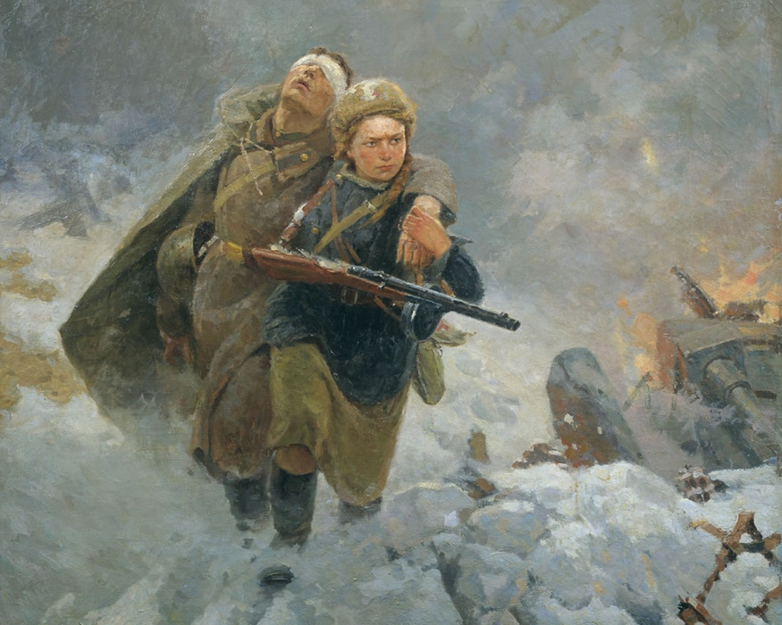
Задачи проекта:
Расширять знания детей о ВОВ.
Развивать познавательные способности в процессе практической деятельности
Способствовать формированию интереса к истории своей родины.
Способствовать формированию у детей интереса к истории своей семьи
Формировать нравственно-патриотические качества: храбрость, мужество, любовь к родине, гордость за свою страну.

Slide 7
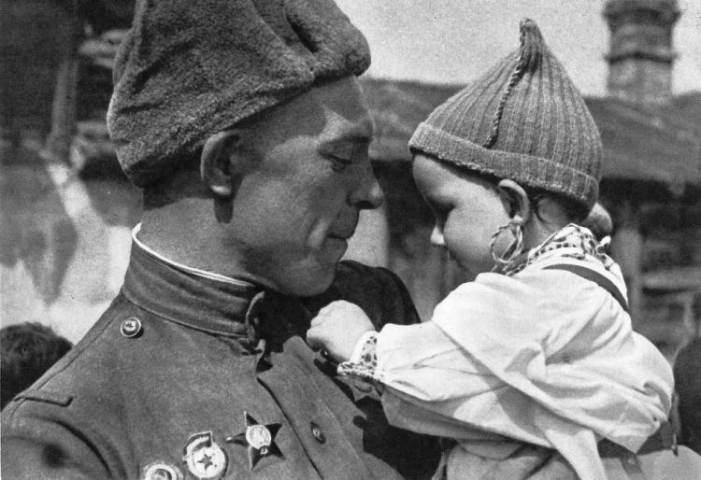
Условия реализации проекта:
Организация НОД
физкультурный досуг, спортивный праздник
Экскурсии
Беседы
Работа с родителями.

Slide 8
Сроки реализации проекта:
Организационно-подготовительный этап (октябрь)
Основной этап (ноябрь – апрель)
Заключительный этап (май)

Slide 9
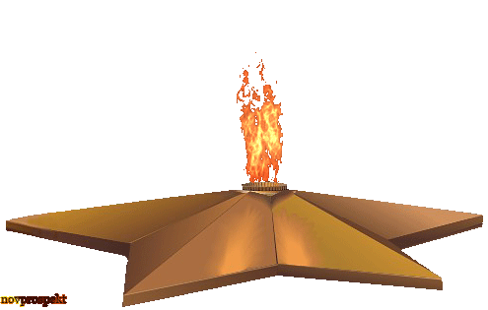
Подготовительный этап:
Постановка цели, задач.
Подбор и изготовление рабочих материалов, игр, сценариев к праздникам и досугам
Подбор и изучение методической литературы по проблеме исследования, систематизация материала.
Подбор и изготовление рабочих материалов, игр, сценариев к праздникам и досугам

Slide 10
Основной этап:
Организация практической работы с детьми
Работа с родителями воспитанников: наглядное информирование, открытые просмотры, консультации.

Slide 11
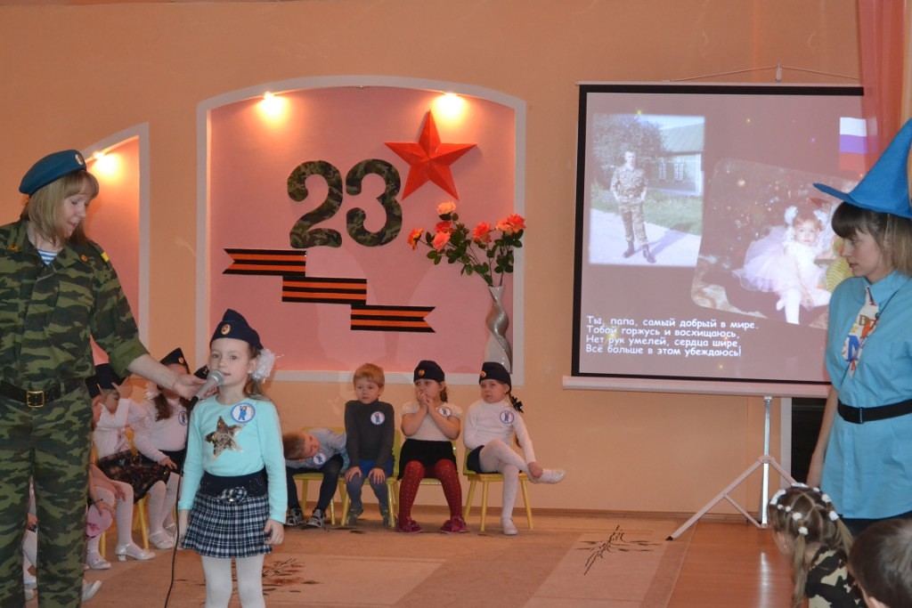
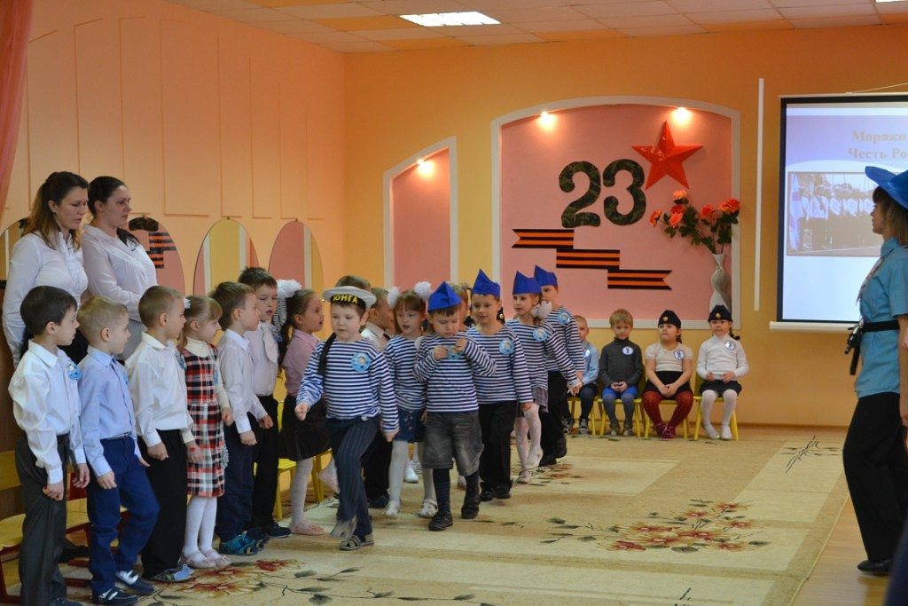
В рамках проведения тематической недели по военно – патриотическому воспитанию был проведен смотр строя и песни «Как хорошо быть генералом », к рамках цикла мероприятий, посвященных празднованию 70-й годовщины Победы в ВОВ.
Работа с детьми:

Slide 12
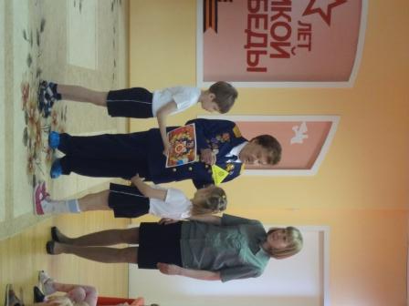
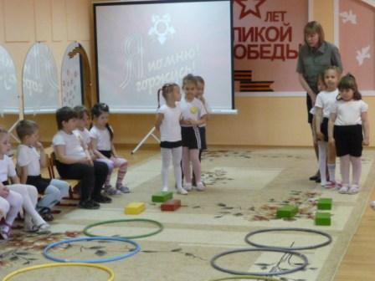
Накануне праздника Дня Победы прошла военно – спортивная игра «Зарница», приуроченная к 70-й годовщине Великой Победы, где принимали участие дети старшего дошкольного возраста. Целью мероприятия стало воспитание дошкольников в духе готовности к защите Родины, формирование товарищества и дружбы, коллективизма, воли, смелости, находчивости, выносливости.

Slide 13
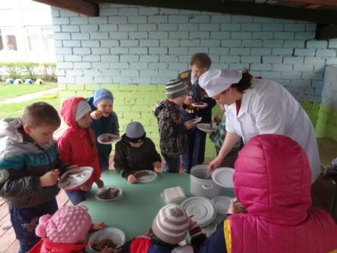
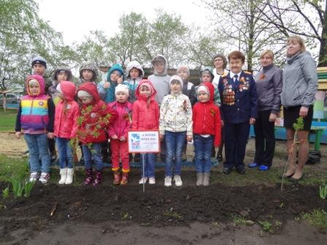
Дошкольное учреждение приняло участие в акции «Сирень Победы» и « Солдатская каша». Предварительно с детьми была проведена беседа о направленности этого мероприятия: сирень – это память о тех, кто защитил нашу страну в Великой войне, это символ Победы! А солдатская каша символ дружбы и силы.

Slide 14
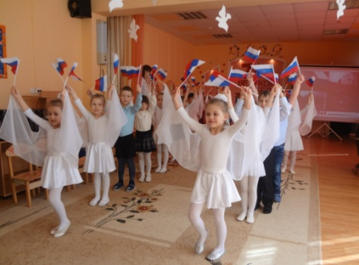
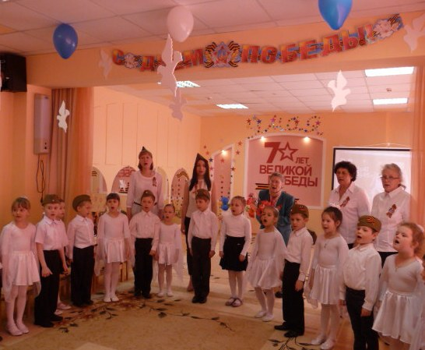
Проведение праздничных утренников, посвященных великому Дню Победы. Целью мероприятий стало воспитание у дошкольников чувства патриотизма и уважения к старшему поколению - ветеранам Великой Отечественной войны.

Slide 15
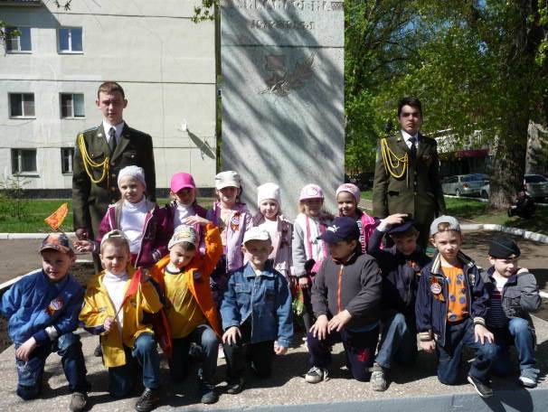
Воспитанники детского сада совершили экскурсию к памятнику Марины Расковой, который расположен на территории многопрофильного кадетского корпуса города Тамбова и возложили цветы. Дети с особым вниманием слушали рассказ об этом герое, участвовавшей в Великой Отечественной войне.
День памяти – Победы праздник,
Несут венков живую связь,
Тепло букетов, красок разных,
Чтоб не терялась с прошлым связь.
И плиты скорбные согреты
Цветов дыханьем полевым.
Прими, боец, как дар, всё это
Ведь этот нужно нам живым.

Slide 16
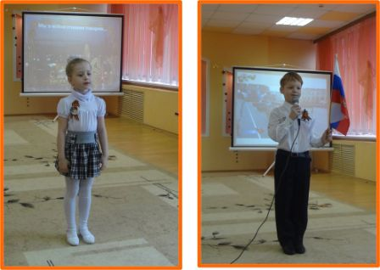
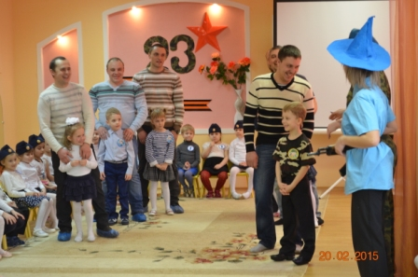
Участие во всех мероприятиях, организуемых в дошкольном учреждении. Совместно с детьми родители приняли участие в акции «Георгиевская ленточка»
Работа с родителями:

Slide 17
Заключительный этап:
Подведение итогов реализации проекта
Анализ достижения поставленной цели и получаемых результатов
Обобщение результатов работы, формулировка выводов

